Slide 1
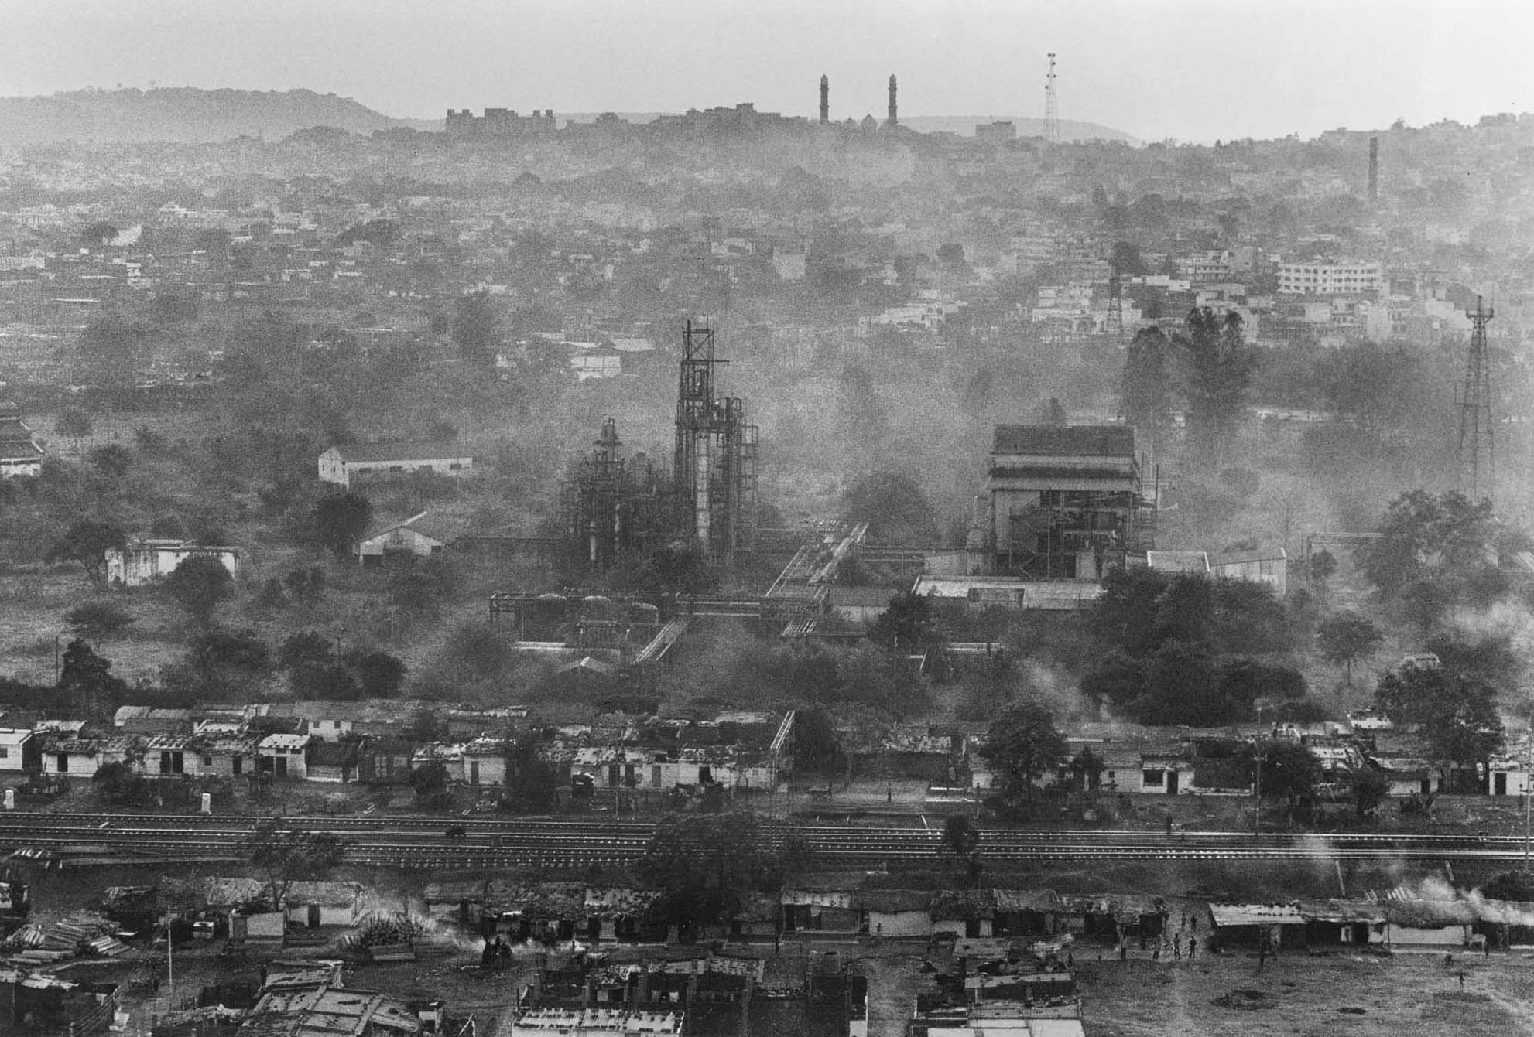
Бхопальська катастрофа
Виконали:
учениці 11 класу,
Гусєва Соня,
Луценко Вікторія,
Шлапай Христина

Slide 2
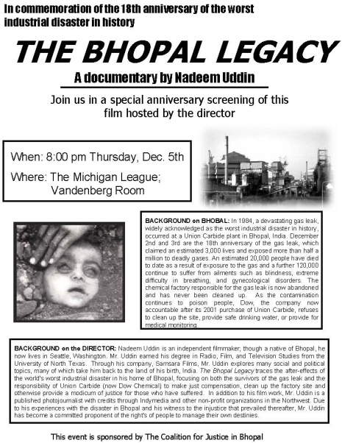
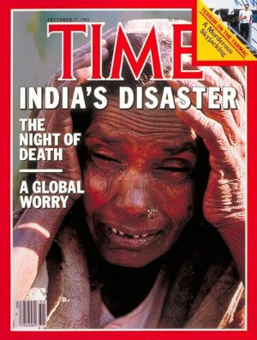
Бхопальська катастрофа
Бхопальська трагедія — техногенна катастрофа в центрі індійського міста Бхопал (штат Мадх'я-Прадеш).
У ніч з 2-го на 3-тє грудня 1984 року на підприємстві з виробництва пестициду карбариламериканської корпорації Union Carbide резервуар для зберігання рідини метил - ізоціанату,однієї із найважливіших складників пестициду.
Отруйний газ, який був важчий за повітря, навис важкою білою хмарою над жителями міста.

Slide 3
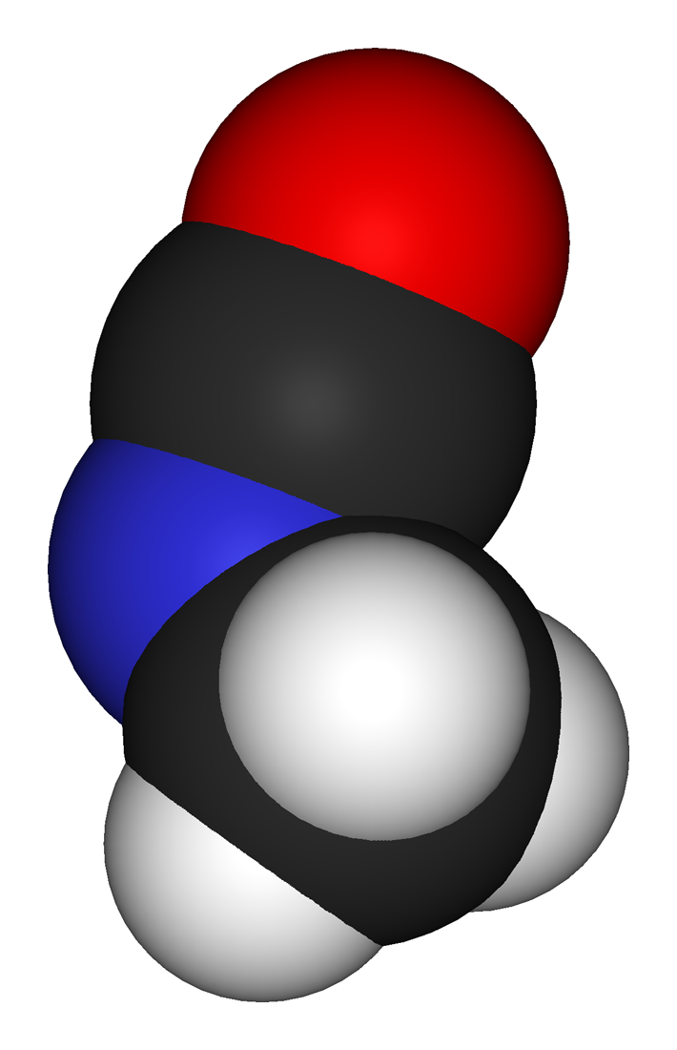
Причини катастрофи
Однією з основних причин катастрофи є попадання води у резервуар з метил-ізоціонатом, які разом вступають в реакцію. Правда, ще до сьогодні ніхто точно не знає, яким чином потрапила вода у посудину і хто винний. Одна версія вказує на необережність працівників, інша — на спеціально спланований саботаж одного з них. Також причиною катастрофи стало довгострокове зберігання у великій кількості рідини.

Slide 4
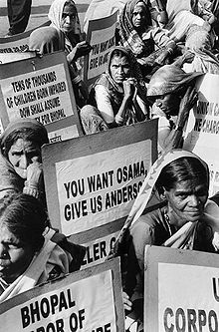
Причини катастрофи
Також, причиною стало те, що вибух був не першою аварією на заводі. У 1981-1984 роках на підприємстві сталося щонайменше п'ять хімічних інцидентів, від одного з яких постраждало троє працівників. Працівники неодноразово скаржилися керівництву на систему безпеки підприємства, яка практично перебувала в неробочому стані.

Slide 5
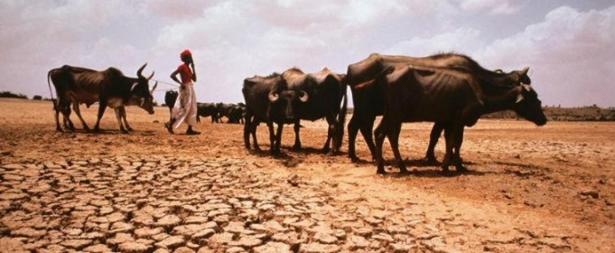
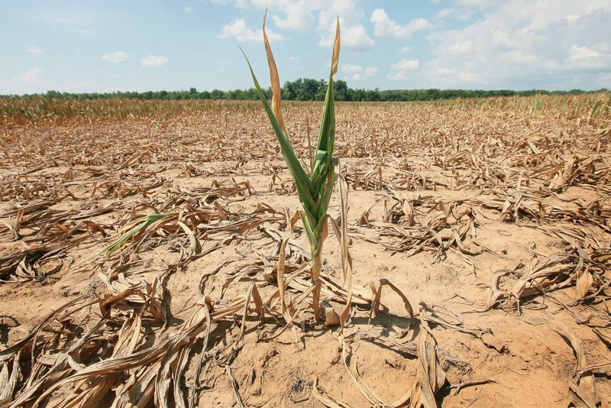
Причини катастрофи
Третьою причиною стало те, що у 1982-1983 рр. в Індії була страшна посуха, попит на пестициди різко впав, підприємство зазнало великих збитків. Щоб не стати банкрутом, керівництво скоротило робочі місця. Працівникам довелось виконувати роботу, якої вони не були навчені. Тих, хто відмовлявся, чекало звільнення.

Slide 6
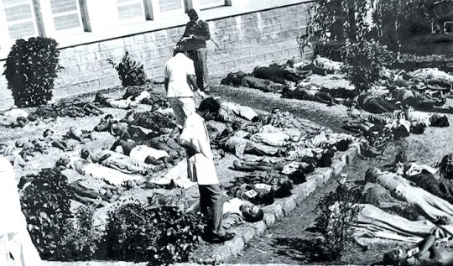
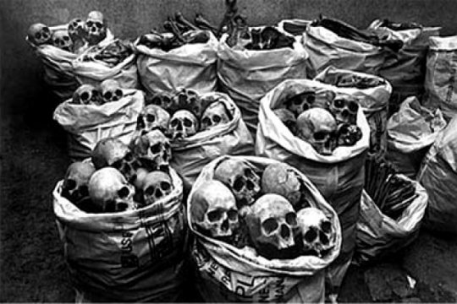
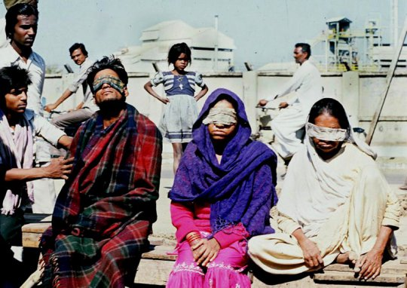
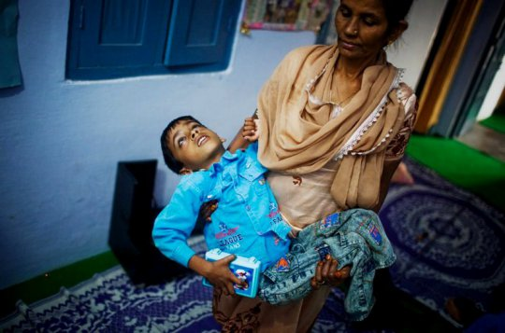
Жертви катастрофи
за одними даними, загинули
3 000 осіб, за іншими - понад 6300. Третина загиблих у перші години були дітьми;
осліпли біля 20 000 людей;
у 200000 чоловік відзначалися серйозні ураження головного мозку, паралічі і т. д.;

Slide 7
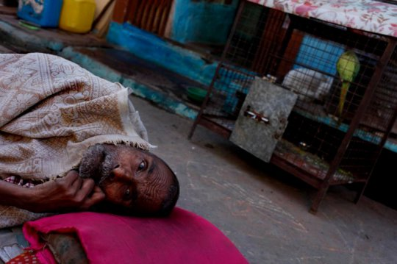
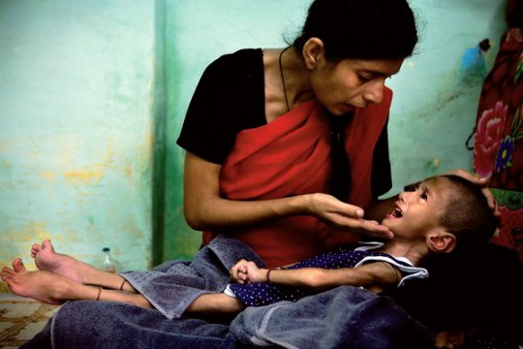
Жертви катастрофи
у дітей, що народилися після катастрофи, спостерігалося безліч випадків каліцтва;
зараженню піддалася територія довжиною 5 км і шириною 2 км;
поля і дороги були посипані трупами загиблих тварин і птахів;
токсичний газ повністю знищив урожай в радіусі 167 км. Довгий час уражена земля залишалася безплідною.

Slide 8
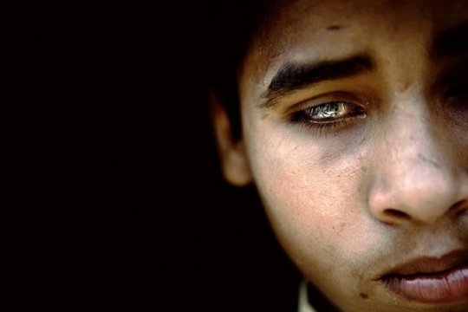
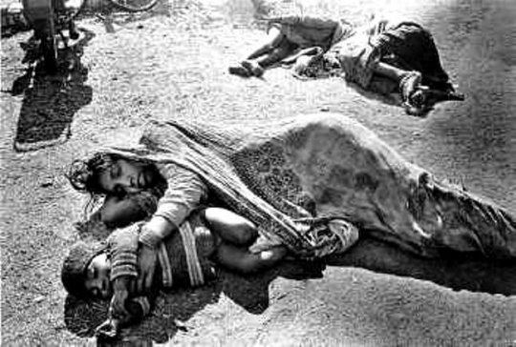
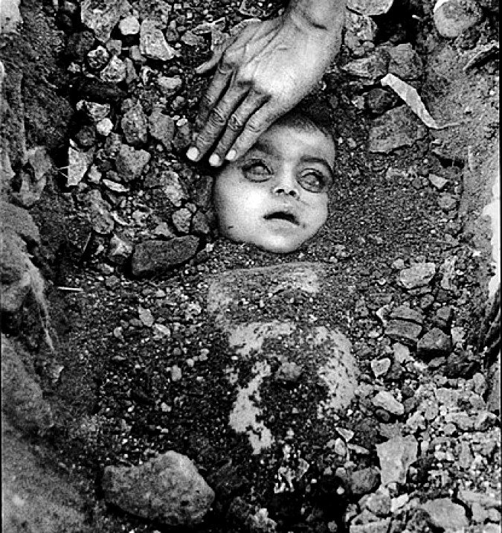
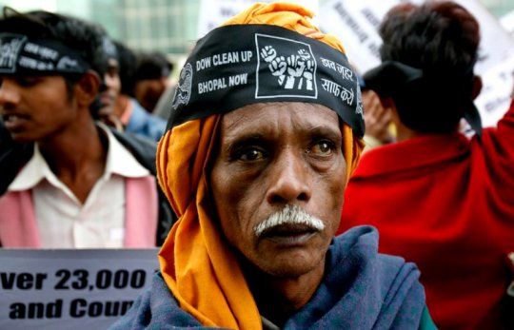
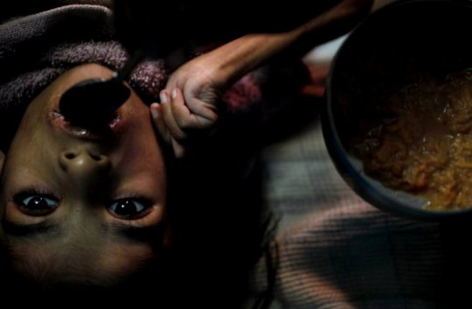
Жертви катастрофи

Slide 9
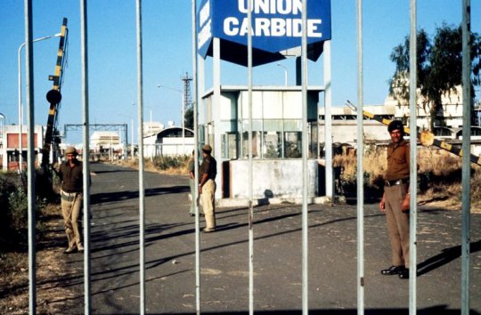
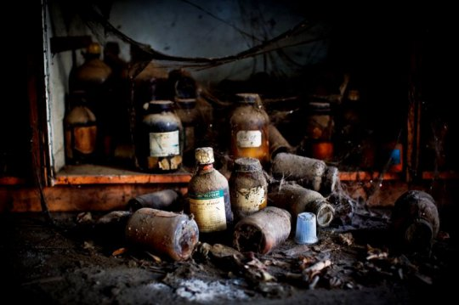
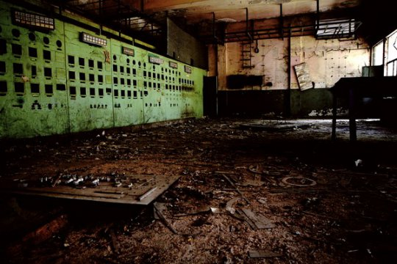
Union Carbide, відповідальна за цю трагедію, у 1987 році в рамках позасудового врегулювання виплатила жертвам аварії 470 мільйонів доларів. Наслідки катастрофи дають про себе знати навіть нині.
7 червня 2010 індійський суд засудив сімох винуватців у цій трагедії до двох років тюремного ув'язнення кожного.

Slide 10
Використані джерела
http://uk.wikipedia.org
http://newecolife.com.ua
http://www.newacropol.ru
http://mir.zavantag.com

